Slide 1
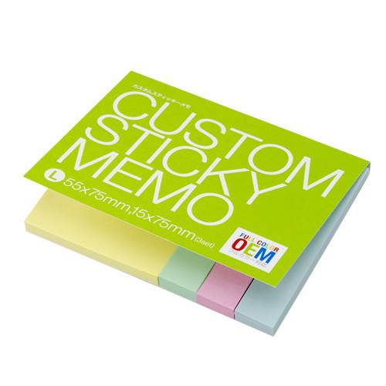
【提案書】
カスタムメイドふせん(セット)
特徴
カバーは全面にフルカラーのオリジナルプリントが可能なため、物販用やノベルティー用などとしては非常に人気のあるふせんセットです。また、中はサイズ違いのふせんのため便利に利用できます。
納期
納期スペース
仕様
素 材 ： 紙
サイズ ： W100×H75×D7mm
付属品 ： 約50枚のふせん×4種
包 装 ： PP袋入り
お見積
お見積りスペース

